Slide 1



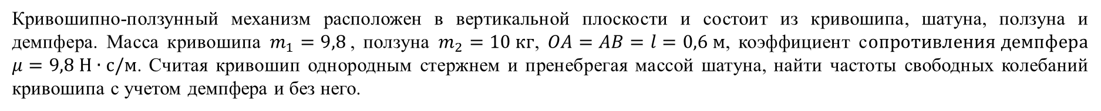



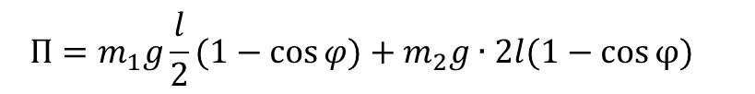

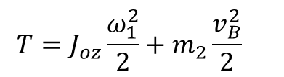


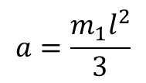

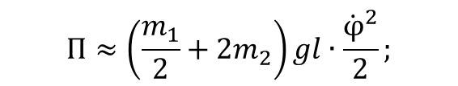

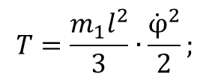
14.31(к)
МГТУ им. Н.Э. Баумана
Кривошипно-ползунный механизм расположен в вертикальной плоскости и состоит из кривошипа, шатуна, ползуна и демпфера. Масса кривошипа $m_{1}=9,8$, ползуна $m_{2}=10 кг$, $OA=AB=l=0,6 м$, коэффициент с$опротивления демпфера$ $μ=9,8 Н∙с/м$. Считая кривошип однородным стержнем и пренебрегая массой шатуна, найти частоты свободных колебаний кривошипа с учетом демпфера и без него.
Решение.
Выберем в качестве обобщенной координаты угол поворота кривошипа $φ$.
$$T=J_{oz}\frac{ω_{1}^{2}}{2}+m_{2}\frac{v_{B}^{2}}{2}$$
О
$$ω_{1z}=\dot{φ;}$$
$$φ$$
$$y_{B}=2l\left(1−cosφ\right);$$
$${v_{B}=\dot{y}}_{B}$$
$$=2lφ\dot{φ}$$
– второй порядок малости
$$m_{1}\overline{g}$$
$$v_{B}^{2}={(2lφ\dot{φ})}^{2}$$
– четвертый порядок малости $⇒$ кинетической энергией ползуна пренебрегаем.
A
$$T=\frac{m_{1}l^{2}}{3}∙\frac{{\dot{φ}}^{2}}{2};$$
$$a=\frac{m_{1}l^{2}}{3}$$
$$П=m_{1}g\frac{l}{2}(1−cos{φ)}+m_{2}g∙2l(1−\cos{φ})$$
Линеаризуя потенциальную энергию, с сохранением бесконечно малых не выше второго порядка малости, получим:
$$y_{B}$$
$$П≈\left(\frac{m_{1}}{2}+2m_{2}\right)gl∙\frac{{\dot{φ}}^{2}}{2};$$
$$c=\left(\frac{m_{1}}{2}+2m_{2}\right)gl$$
В
$$m_{2}\overline{g}$$

Slide 2


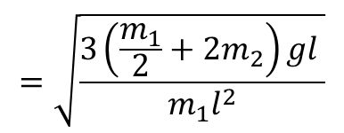
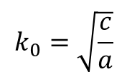


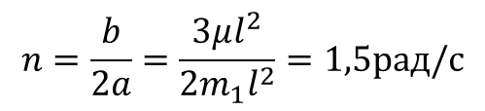
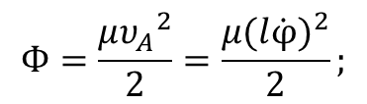
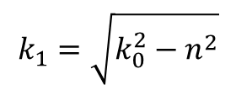
14.31(к)
МГТУ им. Н.Э. Баумана
$$Ф=\frac{μ{υ_{A}}^{2}}{2}=\frac{μ{(l\dot{φ})}^{2}}{2};$$
О
$$b=μl^{2}$$
Частота свободных колебаний без учета сопротивления:
$$φ$$
$$=\sqrt{\frac{3\left(\frac{m_{1}}{2}+2m_{2}\right)gl }{m_{1}l^{2}}}$$
$$k_{0}=\sqrt{\frac{c}{a}}$$
$=11,16$ рад/с
A
Условная частота свободных колебаний при наличии демпфера:
$$k_{1}=\sqrt{k_{0}^{2}−n^{2}}$$
$$n=\frac{b}{2a}=\frac{3μl^{2}}{2m_{1}l^{2}}=1,5рад/с$$
$$k_{1}=\sqrt{{11,16}_{}^{2}−{1,5}^{2}}≈11,06рад/с$$
В

Slide 3

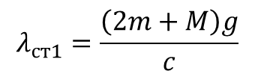


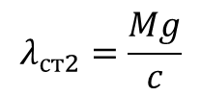
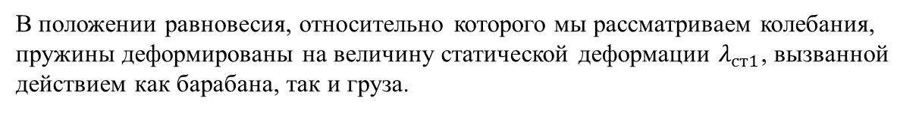





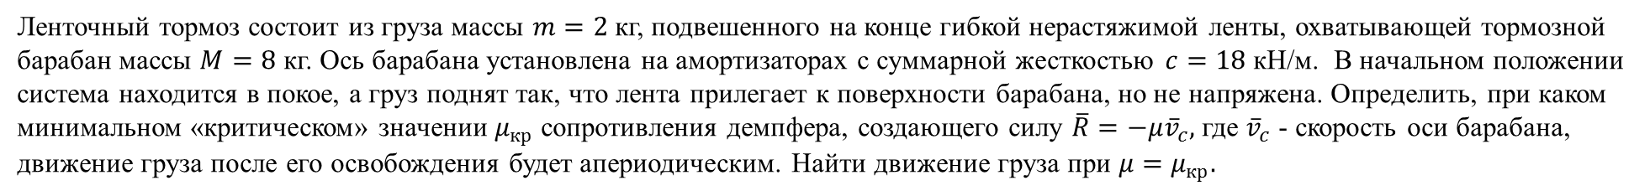
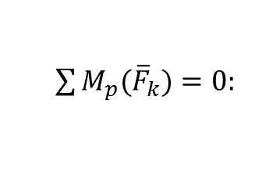



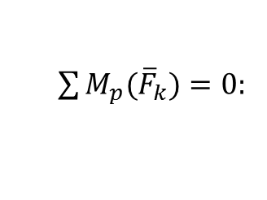

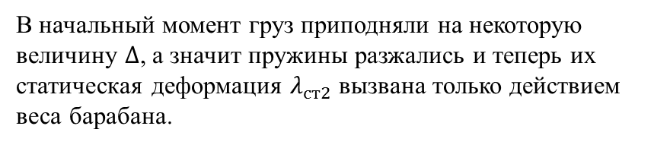
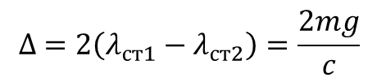
14.29(к)
МГТУ им. Н.Э. Баумана
Ленточный тормоз состоит из груза массы $m=2$ кг, подвешенного на конце гибкой нерастяжимой ленты, охватывающей тормозной барабан массы $M=8$ кг. Ось барабана установлена на амортизаторах с суммарной жесткостью $c=18$ кН/м. В начальном положении система находится в покое, а груз поднят так, что лента прилегает к поверхности барабана, но не напряжена. Определить, при каком минимальном «критическом» значении $μ_{кр}$ сопротивления демпфера, создающего силу $\overline{R}=−μ{\overline{v}}_{c},$где ${\overline{v}}_{c}$ - скорость оси барабана, движение груза после его освобождения будет апериодическим. Найти движение груза при ${μ=μ}_{кр}.$
Решение.
В положении равновесия, относительно которого мы рассматриваем колебания, пружины деформированы на величину статической деформации $λ_{ст1}$, вызванной действием как барабана, так и груза.
$${\overline{F}}_{упр}$$
$\sum{M_{p}({\overline{F}}_{k})}=0:$
$$mg∙2R+Mg∙R−cλ_{ст1}∙R=0$$
$$\frac{∆ }{2}$$
$$λ_{ст1}=\frac{\left(2m+M\right)g}{c}$$
C
P
$$λ_{ст2}$$
P
$$λ_{ст1}$$
В начальный момент груз приподняли на некоторую величину $∆$, а значит пружины разжались и теперь их статическая деформация $λ_{ст2}$ вызвана только действием веса барабана.
$$∆$$
$$M\overline{g}$$
$$m\overline{g}$$
$\sum{M_{p}({\overline{F}}_{k})}=0:$
$$Mg∙R−cλ_{ст2}∙R=0$$
$$λ_{ст2}=\frac{Mg}{c}$$
A
$$∆$$
$$∆ =2\left(λ_{ст1}−λ_{ст2}\right)=\frac{2mg}{c}$$
$$x=0$$
Высота, на которую подняли груз:
$$x$$

Slide 4
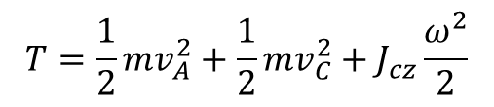
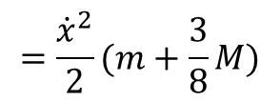
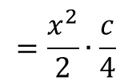
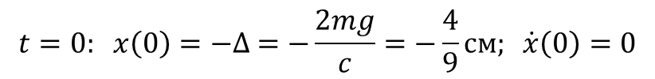

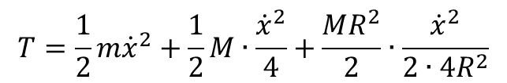
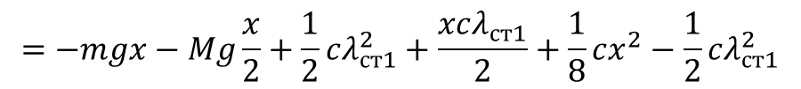


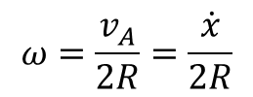

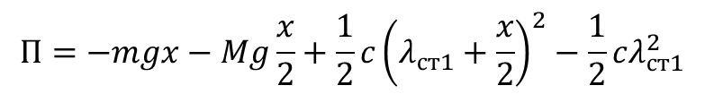
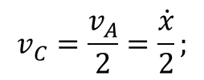



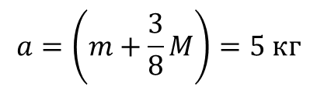
14.29(к)
МГТУ им. Н.Э. Баумана
Т.о. начальные условия, будут:
$$ω$$
$$t=0: x\left(0\right)=−∆ =−\frac{2mg}{c}=−\frac{4}{9}см; \dot{x}\left(0\right)=0$$
$$T=\frac{1}{2}mv_{A}^{2}+\frac{1}{2}mv_{C}^{2}+J_{cz}\frac{ω^{2}}{2}$$
$$v_{C}^{}=\frac{v_{A}^{}}{2}=\frac{\dot{x}}{2};$$
$$ω=\frac{v_{A}^{}}{2R}=\frac{\dot{x}}{2R}$$
$$v_{A}^{}=\dot{x};$$
C
P
$$T=\frac{1}{2}m{\dot{x}}_{}^{2}+\frac{1}{2}M∙\frac{{\dot{x}}_{}^{2}}{4}+\frac{MR^{2}}{2}∙\frac{{\dot{x}}^{2}}{2∙4R^{2}}$$
$$=\frac{{\dot{x}}^{2}}{2}(m+\frac{3}{8}M)$$
$${\overline{v}}_{c}$$
$$a=\left(m+\frac{3}{8}M\right)=5 кг$$
$$П=−mgx−Mg\frac{x}{2}+\frac{1}{2}c{\left(λ_{ст1}+\frac{x}{2}\right)}^{2}−\frac{1}{2}cλ_{ст1}^{2}$$
$$=$$
A
$$=−mgx−Mg\frac{x}{2}+\frac{1}{2}cλ_{ст1}^{2}+\frac{xcλ_{ст1}}{2}+\frac{1}{8}cx^{2}−\frac{1}{2}cλ_{ст1}^{2}$$
$$=\frac{x^{2}}{2}∙\frac{c}{4}$$
$$x$$
$${\overline{v}}_{A}$$
$$\tilde{c}=\frac{c}{4}=4,5кН/м$$

Slide 5
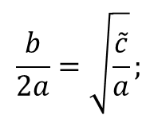


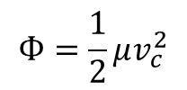



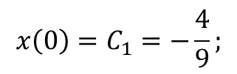
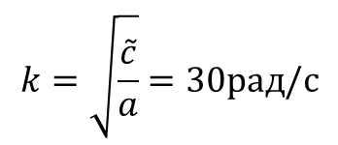


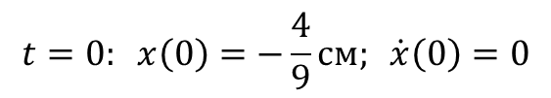

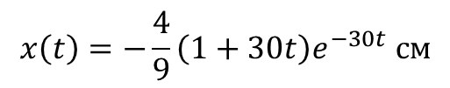
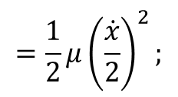


14.29(к)
МГТУ им. Н.Э. Баумана
$$Ф=\frac{1}{2}μv_{c}^{2}$$
$$=\frac{1}{2}μ{\left(\frac{\dot{x}}{2}\right)}^{2};$$
$$b=\frac{μ}{4}$$
$$k=\sqrt{\frac{\tilde{c}}{a}}=30рад/с$$
Круговая частота колебаний:
$$\frac{b}{2a}=\sqrt{\frac{\tilde{c}}{a}};$$
В случае критического сопротивления:
$$n=k;$$
$$b=2\sqrt{a\tilde{c}}$$
$$\frac{μ_{кр}}{4}=2\sqrt{a\tilde{c}};$$
$$μ_{кр}=8\sqrt{a\tilde{c}}=1200Нс/м$$
$$\ddot{x}+2n\dot{x}+k^{2}x=0$$
При $n=k:$
$x(t)=e^{−nt}(C_{1}+C_{2}t$)
$$t=0: x\left(0\right)=−\frac{4}{9}см; \dot{x}\left(0\right)=0$$
$${x\left(0\right)=C}_{1}=−\frac{4}{9};$$
$$−nC_{1}+C_{2}=0$$
$$⇒ C_{2}=−nC_{1}$$
$$x\left(t\right)=−\frac{4}{9}\left(1+30t\right)e^{−30t} см$$

